Slide 1
Пашни период и додавање наставака

Slide 2
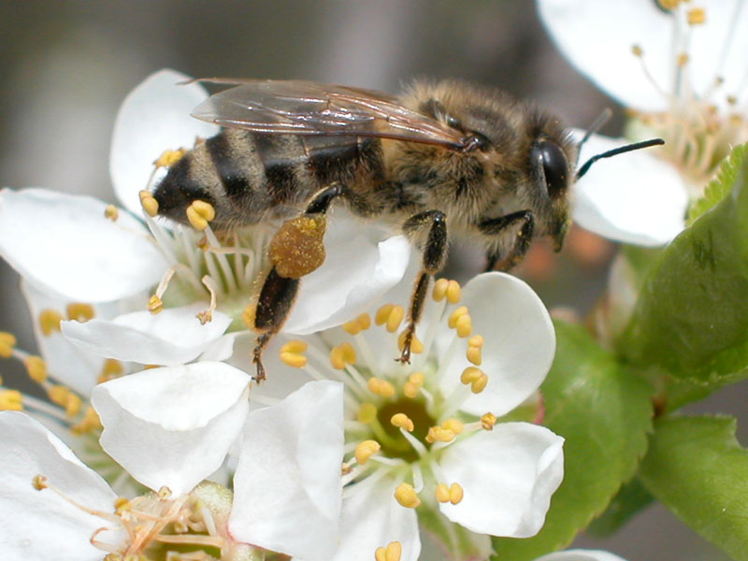
Врхунац развоја пчелињег друштва може се постићи на почетку паше ако:
друштво интезивно одгаја легло 6-7 недеља пре главне паше;
има квалитетну матицу;
довољно хране и простора за извођење легла;
- тада је производња меда лака.
Ако су услови лоши у предпашном периоду – друштва се морају спајати да би се добило више пчела за сакупљање меда.

Slide 3
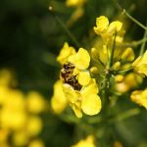
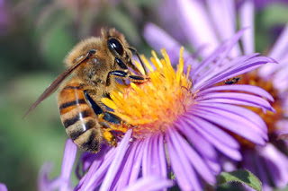
Пчеле су спремне за пашу,ако:
нису добиле нагон за ројење;
имају матицу која одржава јако друштво.

Slide 4
Ако су у пашни период ушла јака друштва која нису добила нагон за ројењем или се већ нису изројила и у којима се налазе матице које су у стању да одржавају јачину кроз цели пашни период,пчеле су спремне за пашу.
Следи додавање наставака за смјештај нектара. То је најбоље учинити у моменту када се осети јачи унос и при појави белине од воска између сатаноша.
Уколико доњи део наставк код Л.Р. кошнице није сасвим попуњен леглом, новододати медишни наставак се ставља у средину. Тим поступком се евентуално предупређује појава нагона за ројењем за време паше, поготово онда ако се главна паша продужи због кишних прекида.

Slide 5
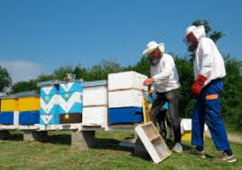
Додавање наставака
Наставак је важан део кошнице где се пчеле окупљају када прерађују нектар донет споља.
Битан је не само за смештај вишка меда већ и за распрострањеност вишка пчела које нису везане за плодиште.

Slide 6
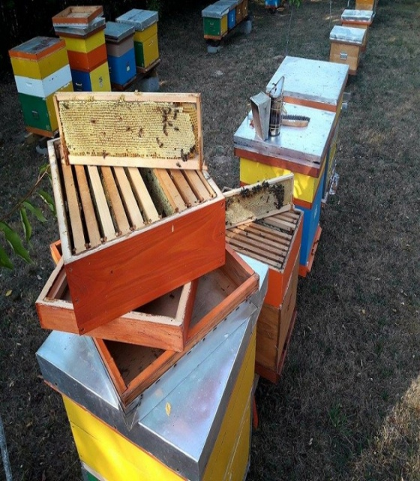
наставци се додају један на други, без уклањања претходно стављеног наставка.
у нови наставак се ставља по два рама са сатним основама .
Овим начином се:
смањује стрес код пчелињих друштава,
развијају се и формирају легло на природан начин, .
све то резултира већим приносима и снажнијим заједницама.

Slide 7
ПИТАЊА
Објасни шта је наставак и зашто је битан?
Наведи када су пчеле спремне за пашу?
Објасни шта се постиже додавањем наставака?

